Slide 1

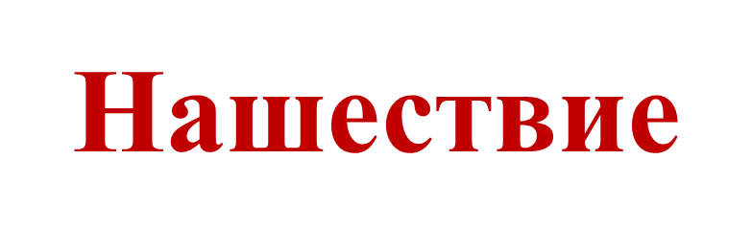
- вторжение неприятеля в страну, а также вообще насильственное вторжение.

Slide 2


Ордынское нашествие
Под Ордынским нашествии понимается нашествие на Русь монголо-татар.

Slide 3
Чем страшно было для всей Руси
монголо-татарское нашествие?

Slide 4
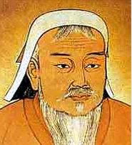
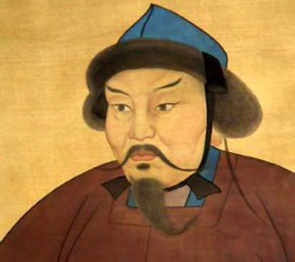
Произошло объединение кочевых племён под предводительством Чингисхана.
Там возникла держава кочевников- Орда.

Slide 5
Орда- у кочевых народов в средние века:ставка хана, ранее военно-административная организация у этих народов; поселение кочевников.

Slide 6
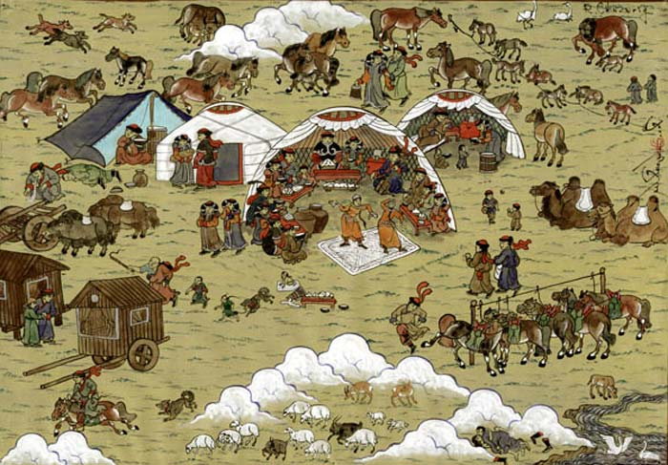
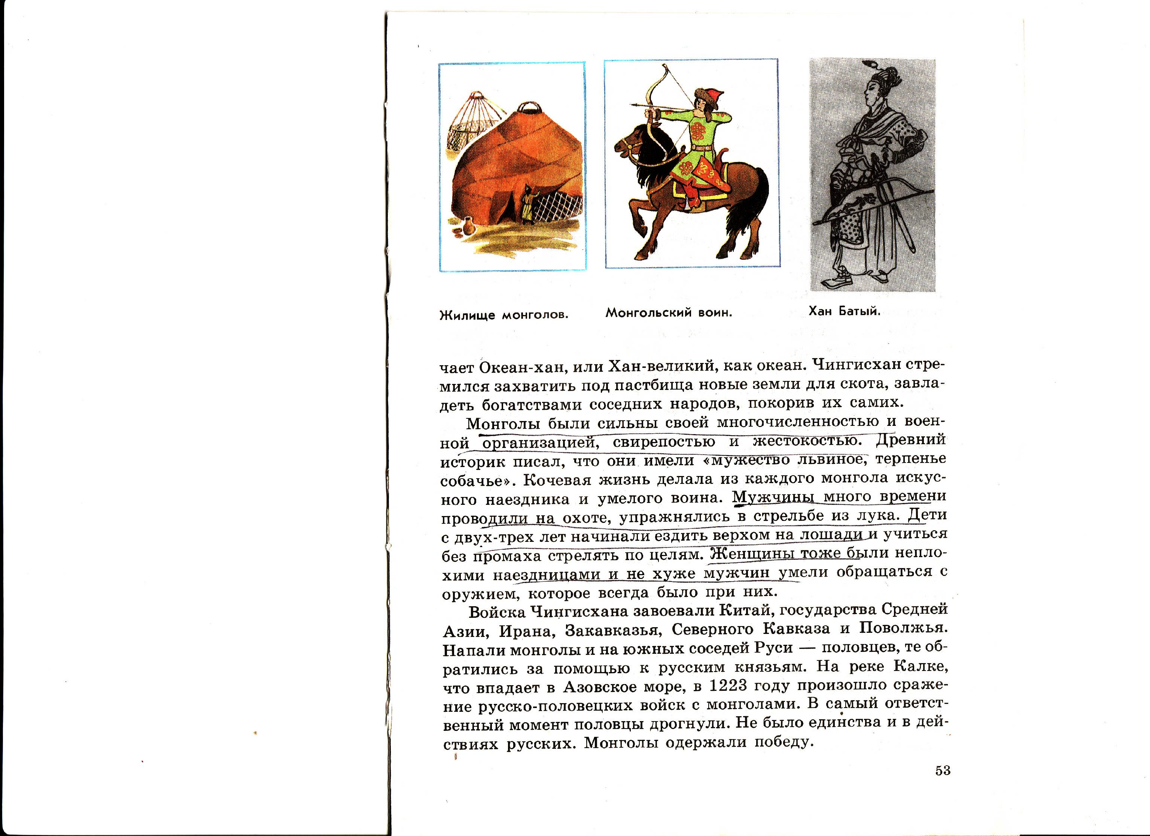

Slide 7
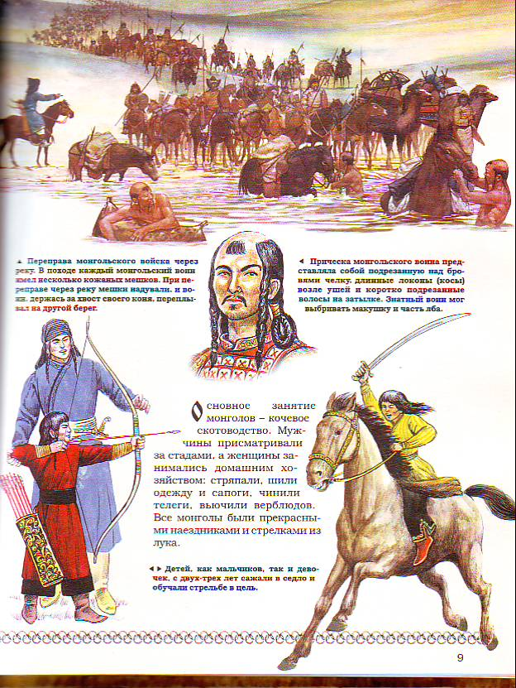

Slide 8
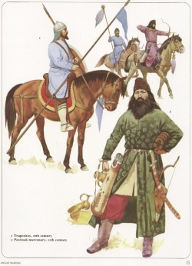
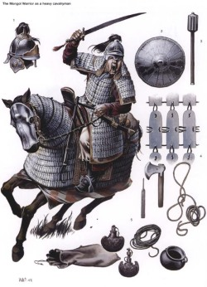

Slide 10
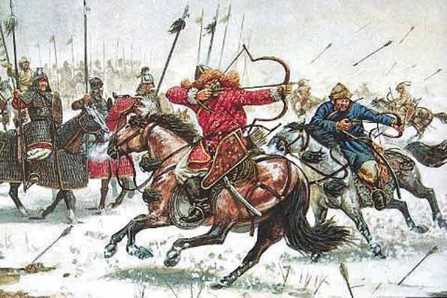

Slide 12
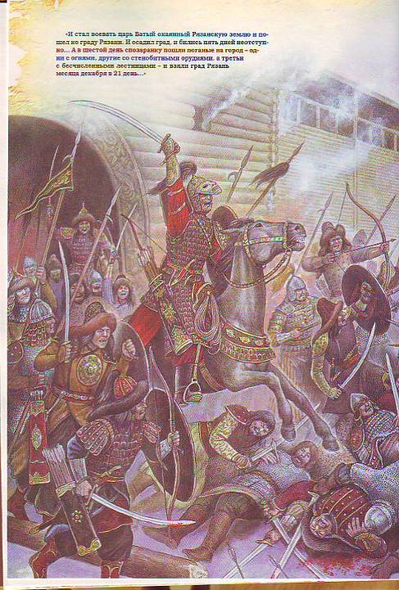
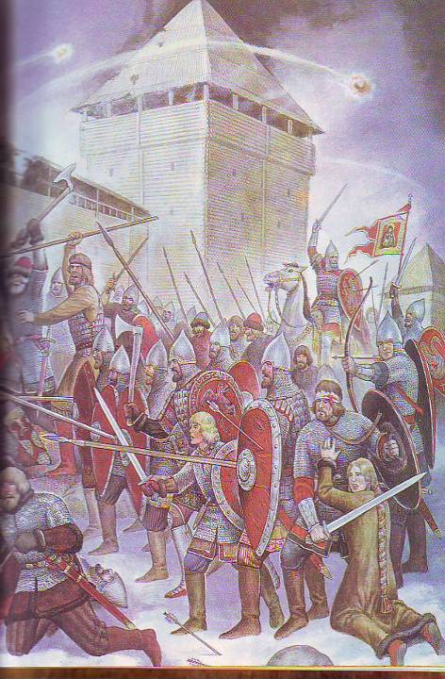

Slide 13
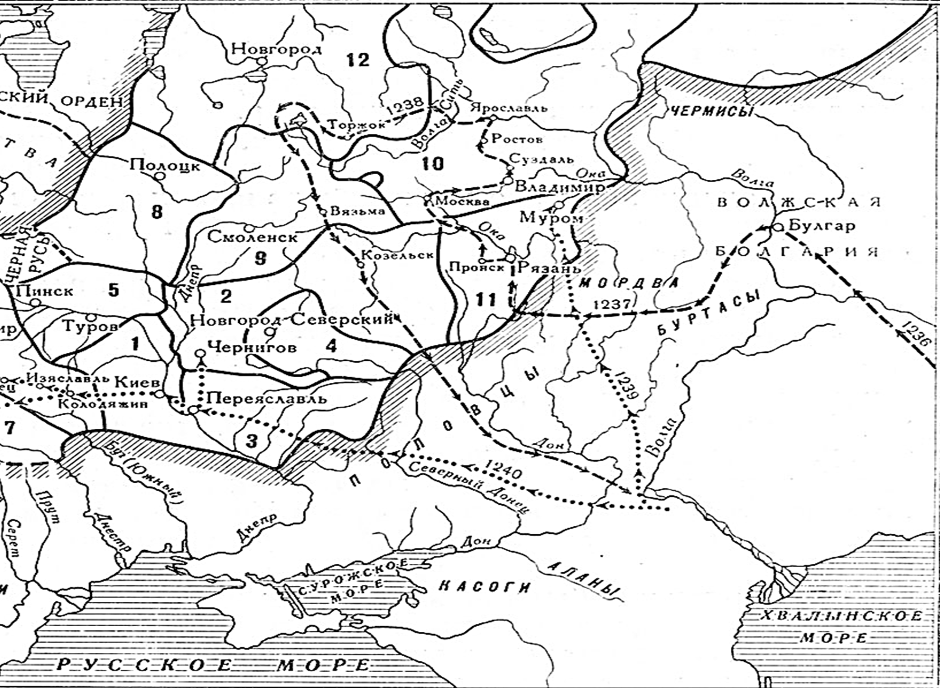

Slide 14
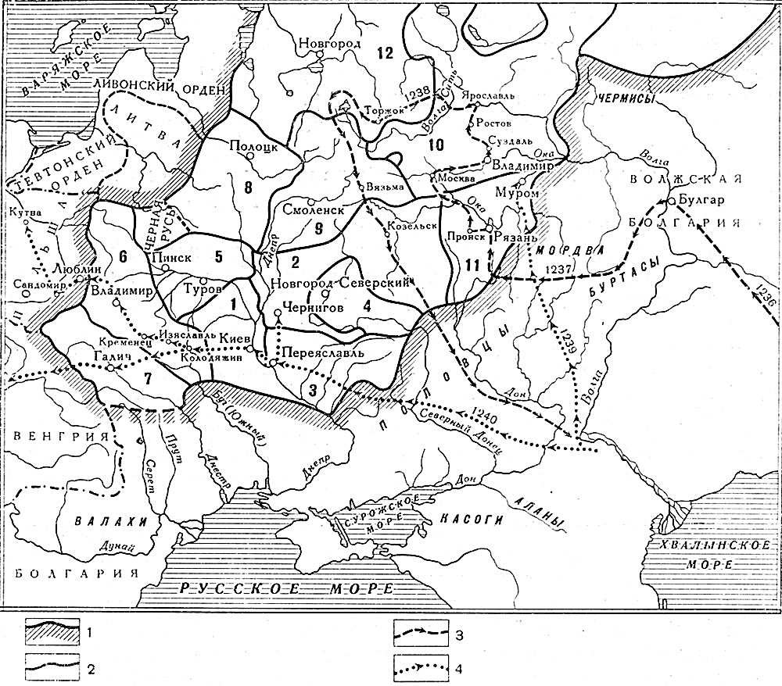


Slide 15

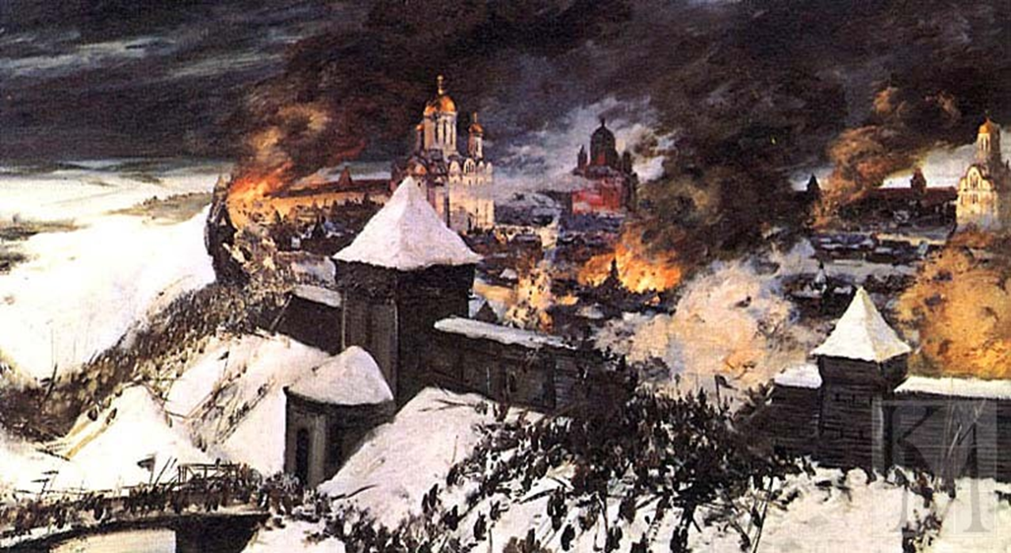
Штурм Козельска.

Slide 17
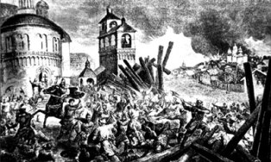

Slide 18
1240
В году Русь стала
полностью захвачена монголами.
Захват стал называться игом.

Slide 19
Иго- угнетающая, порабощающая сила.

Slide 20
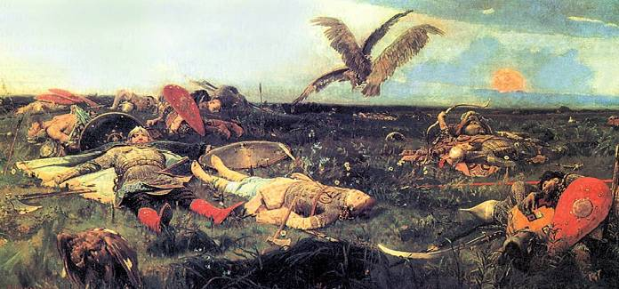
Для русских людей настала черная пора ордынского господства, продолжавшегося 240 лет.

Slide 21
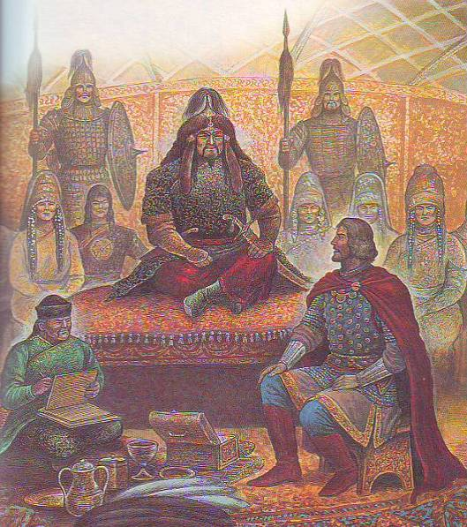
В качестве
полномочий
хан Батый
выдавал
русским
князьям
ярмык
(грамоту).

Slide 22
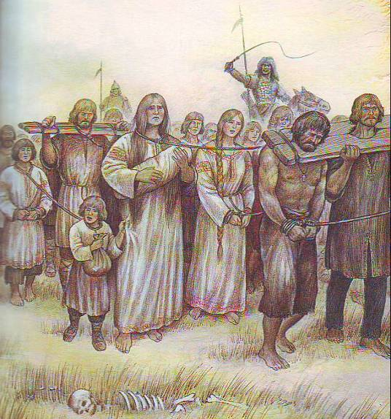
Уводили
в рабство
женщин,
детей,
мастеров.

Slide 23
Кроссворд « Батыево нашествие».
1. Предводитель монголо-татар.
2. Название нашествия 1237 г.
3. Огромное государство, созданное в ходе монгольских завоеваний.
4. Город, первым оказавший сопротивление завоевателям.
5. Поборы хана с жителей Руси.

Slide 24
 | 1
2 |  |  |  |  |  | 3 |  |  | 5
 |  |  |  |  |  | 4
х
б
а
т
ы
е
в
о
д
н
р
я
з
а
н
ь
д
н
а
ь

Slide 25
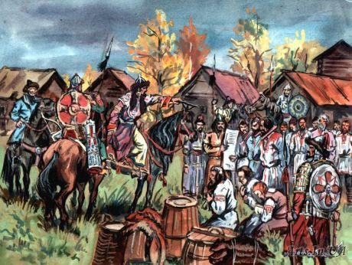
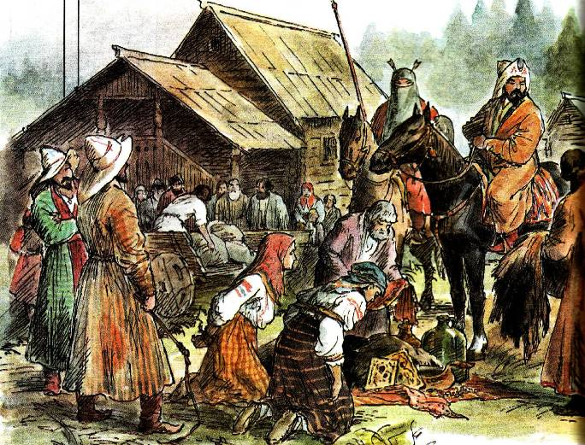
Сбор дани.
Баскаки – сборщики дани.

Slide 26
Чем страшно было для всей Руси
монголо-татарское нашествие?

Slide 27
Последствия завоеваний
Гибель людей,
рабство
Разрушение городов
и сёл
Уничтожение
земледелия
и ремесла

